Slide 1
АРХИВНОЕ УПРАВЛЕНИЕ ЛЕНИНГРАДСКОЙ ОБЛАСТИ __________________________________________________________ ЛЕНИНГРАДСКИЙ ОБЛАСТНОЙ ГОСУДАРСТВЕННЫЙ АРХИВ В ВЫБОРГЕ _______________________________________________________________________
ЗАСЕДАНИЕ КРУГЛОГО СТОЛА :
“ВСТАВАЙ, СТРАНА ОГРОМНАЯ!
НАРОДНОЕ ОПОЛЧЕНИЕ В 1941г.“
ВЫСТУПЛЕНИЕ ВЕДУЩЕГО АРХИВИСТА
ЛЕНИНГРАДСКОГО ОБЛАСТНОГО АРХИВА В ВЫБОРГЕ,
МОСКВИНА ГЕННАДИЯ АЛЕКСАНДРОВИЧА
НА ТЕМУ: “ФЕНОМЕН ЛЕНИНГРАДСКОГО НАРОДНОГО ОПОЛЧЕНИЯ1941 Г. (НА ПРИМЕРЕ 2-ОЙ “МОСКОВСКОЙ” ДИВИЗИИ НАРОДНОГО ОПОЛЧЕНИЯ).
30 июня 2021 г.

Slide 2
ЛЕНИНГРАДСКАЯ АРМИЯ НАРОДНОГО ОПОЛЧЕНИЯ (ЛАНО)
Организаторами Ленинградского Народного ополчения выступили партийные комитеты ВКП(б) Ленинграда.
Первыми в стране они сформировали настоящую армию Народного ополчения (ЛАНО) общей численностью свыше 135 тысяч человек.
Из них были сформированы:
10 стрелковых дивизий (100 000),
16 пулемётно-артиллерийских батальонов (17 000)
7 партизанских полков (6 600),
несколько маршевых батальонов.

Slide 3
ПРИНЦИПЫ ФОРМИРОВАНИЯ ЛАНО:
Инициативность.
Партийное руководство.
Территориальность
Добровольность.
Народность.
Массовость.
Самообеспечение.
.

Slide 4
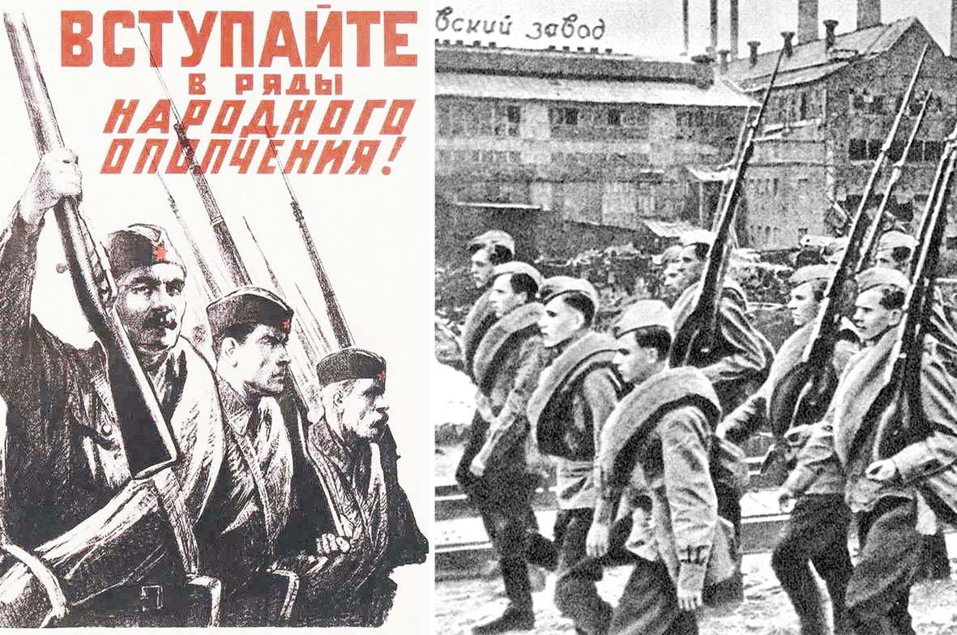
1-Я ДИВИЗИЯ НАРОДНОГО ОПОЛЧЕНИЯ. ЛЕГЕНДАРНАЯ – ”КИРОВСКАЯ”. (1-я ДНО)
Её костяк составляли рабочие Кировского завода, и поэтому её назвали “Кировской”
В июле 1941г., на Лужском рубеже обороны, дивизия сдерживала натиск 1-й немецкой танковой дивизии. ( Группа армий “Север”. IV –я танковая группа).

Slide 5
2 -я дивизия Народного ополчения. Легендарная “Московская.’(2-я ДНО)
2-я ДНО формировалась в Московском районе
из рабочих завода “Электросила”, фабрик “Скороход“, “Пролетарская победа“, а также из добровольцев Ленинского и Куйбышевского районов
С 14 июля 1941 г. сдерживала натиск 1-й немецкой танковой дивизии на Лужском рубеже.

Slide 6
3 -дивизия Народного ополчения- “Фрунзенская” (3-я ДНО)
Сформирована из рабочих и служащих, студентов и преподавателей Фрунзенского и Выборгского районов.
С 25 июля 1941 г. сдерживал натиск финских войск на “Свирском рубеже”

Slide 7
ДОБРОВОЛЬЦЫ –”КИРОВЦЫ”
25 июня 1941 г., за несколько дней до того, как был брошен клич о формировании Народного ополчения, в Кировский военкомат принесли заявления 453 добровольца, причём 23 заявления поступили от женщин…

Slide 8
…”ИДЁТ ВОЙНА НАРОДНАЯ” …
В армию Народного ополчения вступили 32 тысячи ленинградских женщин и девушек.
Они выполняли на фронте обязанности врачей, медсестёр, санитарок, сандружинниц, и даже, политработников.

Slide 9
СТУДЕНТЫ – ДОБРОВОЛЬЦЫ!
На защиту Ленинграда выступили студенты и преподаватели Ленинградского университета.
810 студентов подали заявления в ополчение, в т.ч., 100 девушек .
Из студентов и преподавателей ЛГУ было сформировано 7 ополченческих батальонов.

Slide 10
2 –я ДНО перед отправкой на фронт:
Дивизия состояла из 3-х стрелковых полков.
Численность бойцов:
9 210 человек,
1177 из них были коммунистами.
Вооружение:
248 пулемётов,
8500 винтовок.
Из 9210 бойцов - 3894 человека не были обучены военному делу.

Slide 11
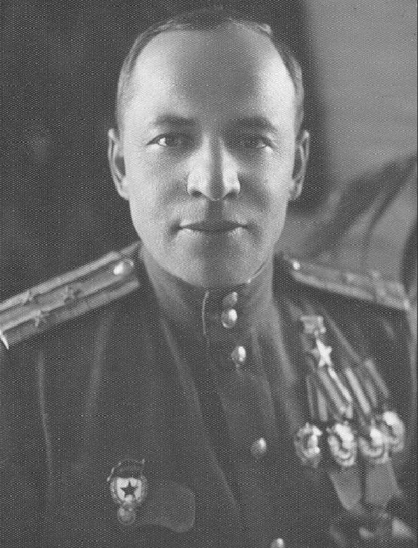
КОМАНДНЫЙ СОСТАВ 2-йДНО:
Командир 2-ой московской дивизии Народного ополчения (2-я ДНО)- Герой Советского Союза, полковник Николай Степанович Угрюмов.
Получил звание Героя СССР за храбрость и героизм, проявленные в советско-финской войне 1939-1940 гг.
В дивизии было всего 16 кадровых командиров Красной Армии.
Из младших командиров 205 человек не обучены военному делу.

Slide 12
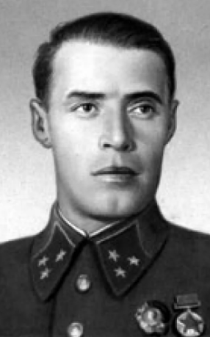
.Е. Ворошилов
ЛУЖСКИЙ РУБЕЖ ОБРОНЫ.
Здесь в июле 1941 г. решалась судьба Ленинграда
15 июля 1941 г. бойцов 2 –й ДНО лично повели в атаку Маршал СССР К.Е. Ворошилов, командующий Северным фронтом генерал-лейтенант Попов М.М и командующий Лужской оперативной группой войск генерал-лейтенант Пядышев К.П.

Slide 13
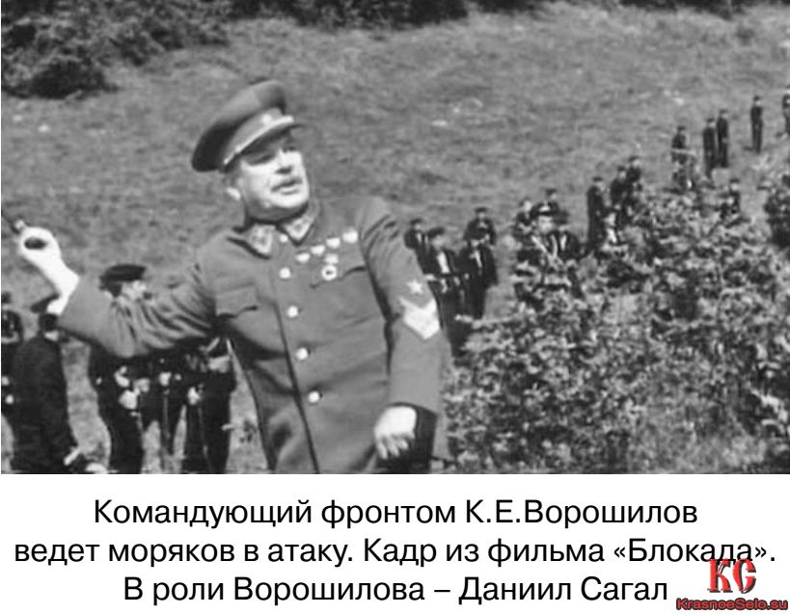
Главнокомандующий войсками Северо-Западного стратегического направления, Маршал Ворошилов ведёт ополченцев в атаку. Село Ивановское . 15 июля 1941 г.

Slide 14
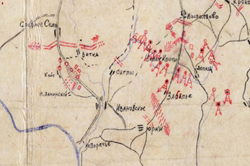
Своими “телами” они закрыли беззащитный Ленинград
В течение 25 дней, с 14 июля по 8 августа 1941 г., они не позволили 6 –ой танковой дивизии продвинуться в направлении Ленинграда ни на 1 метр!
Ивановское
Поречье

Slide 15
ЛУЖСКИЙ РУБЕЖ – МЕСТО ПОДВИГА ДИВИЗИЙ НАРОДНОГО ОПОЛЧЕНИЯ
Ленинградские ополченцы, слабо обученные и плохо вооруженные, но полные любви к Родине и родному городу, остановили бронированные немецкие дивизии на дальних подступах к Ленинграду, дав возможность городу подготовиться к обороне
За 23 дня военных действий с начала войны немецкие танковые дивизии из группы армий “Север” прошли от западной границы СССР более 700 км, продвигаясь ежесуточно по 30-35 км.
Расстояние же от Лужской линии обороны до пригородов Ленинграда, протяженностью 150 км, они продвигались более, чем 50 дней, по 3-5 км ежесуточно.

Slide 16
ЗАБЛУЖДЕНИЕ ГЕНЕРАЛА ТИППЕЛЬСКРКИРХА
“Русские части
Красной Армии, усиленные фанатично настроенными ленинградскими рабочими, оказывали на подступах к Ленинграду яростное сопротивление”.
Генерал Типпельскирх
Немецкие генералы, объясняя причины своих неудач сопротивлением русских фанатиков, ошибались в главном:
За Ивановский плацдарм яростно сражались не “фанатики”, а бойцы из 2-й Московской дивизии народного ополчения, сформированной из рабочих ленинградского завода “Электросила”.
Они вступили в бой, не имея ни военного опыта, ни воинской специальности, не пройдя военного обучения и боевого слаживания.
Но, они обладали главным :
ленинградской рабочей совестью, натруженными рабочими руками,
дисциплиной, смекалкой и ответственностью рабочего человека.
Их сердца переполняла любовь к Родине и любимому городу и ненависть к врагу.

Slide 17
САКРАЛЬНАЯ ТАЙНА ПОДВИГА ОПОЛЧЕНЦЕВ
ОНИ – ВЫХОДЦЫ ИЗ ТВЕРСКОЙ,
ВОЛОГОДСКОЙ, ЧЕРЕПОВЕЦКОЙ И ДРУГИХ ГУБЕРНИЙ ПРИЕХАЛИ В ПЕТЕРБУРГ-ПЕТРОГРАД-ЛЕНИНГРАД
ЗА ЛУЧШЕЙ “ДОЛЕЙ”.
Они получили здесь: образование и рабочую специальность.
Они приобщились:
к героическим военным и революционным традициям.
Они получили доступ:
в библиотеки, музеи и дворцы, парки культуры и отдыха, бассейны и стадионы,
рабфаки и институты.
Они перебрались
из рабочих бараков и подвалов в благоустроенное жилье, пусть и коммунальное…
И они не захотели отдать свое человеческое счастье злодеям-пришельцам!

Slide 18
ЭПИЛОГ:
…Лишь каждый десятый …вернулся
из боя…
С ленинградского завода “Электросила” ушли защищать Ленинград в составе 2-й дивизии народного ополчения 1013 человек.
Вернулись около 100 человек.
В числе погибших ополченцев - дети испанских рабочих: Мануэл Перес-Арасболаго, Хлосе Ортис де Урбина, Алехо Бела .
ВЕЧНАЯ ПАМЯТЬ ЛЕНИНГРАДСКИМ ОПОЛЧЕНЦАМ!

Slide 19
Памятники героям-ополченцам у села Ивановское

